Slide 1

Иллюстрации Врубеля к произведениям Лермонтова
Матвеева Н.Р. учитель русского языка и литературы
МАОУ «СОШ №25 «Олимп»

Slide 2
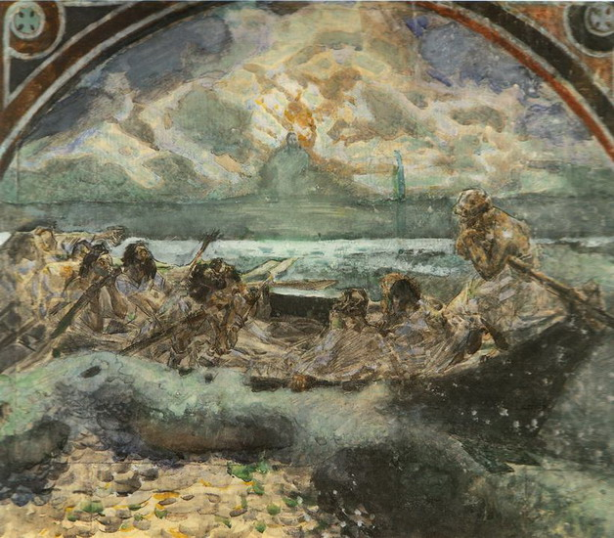
Творчество Врубеля
«Весна»

Slide 3
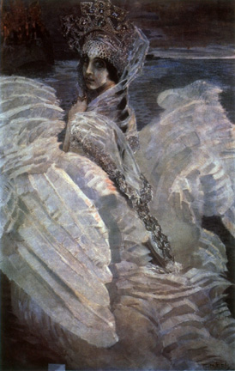
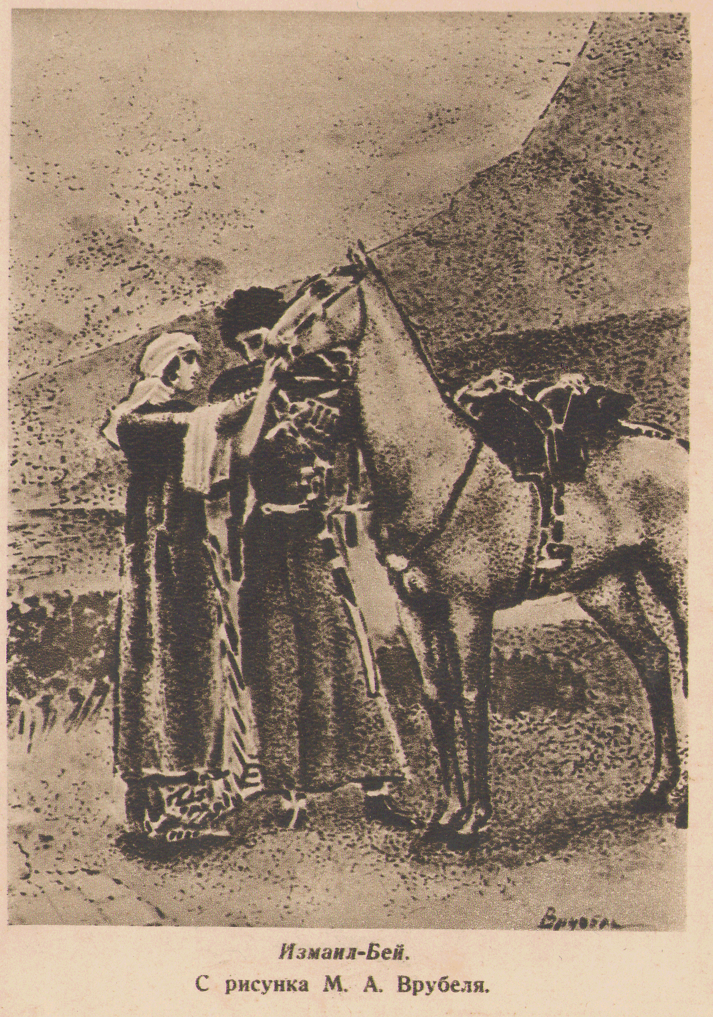
«Царевна-Лебедь»
«Измаил-бей»

Slide 4
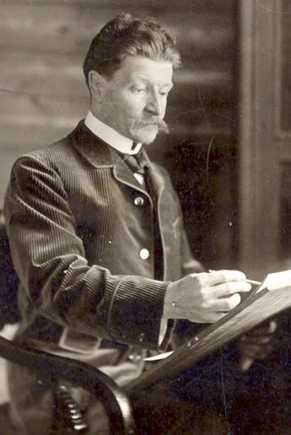
Михаил Александрович Врубель

Slide 5
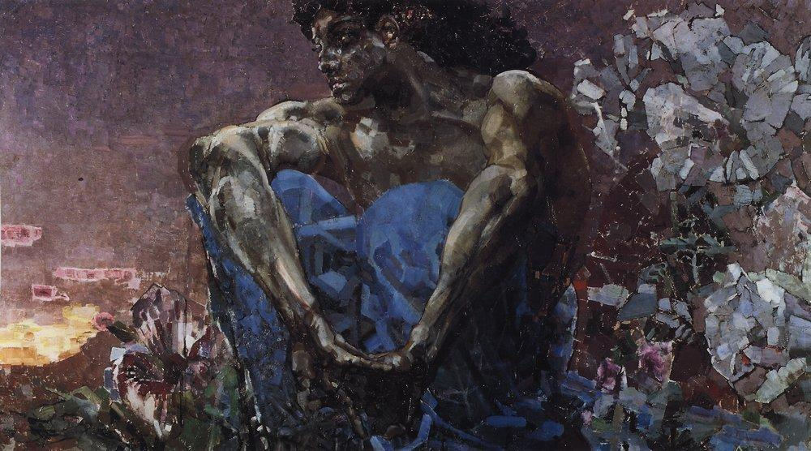
Демон

Slide 6
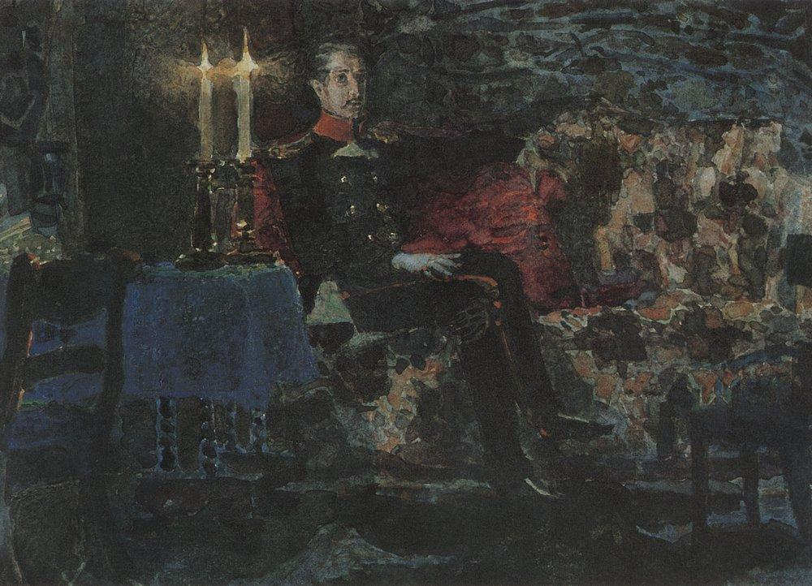
Печорин

Slide 7
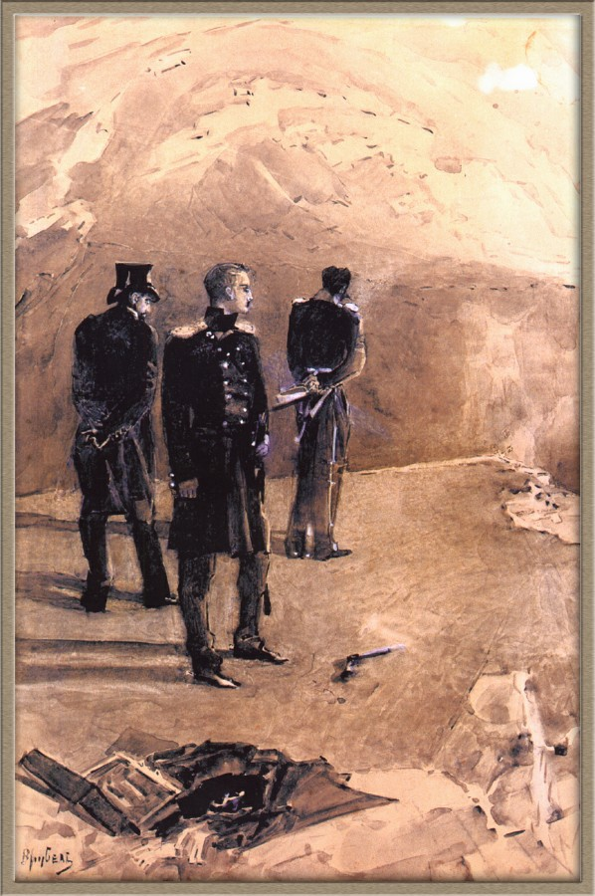
Дуэль
Печорина и Грушницкого

Slide 8
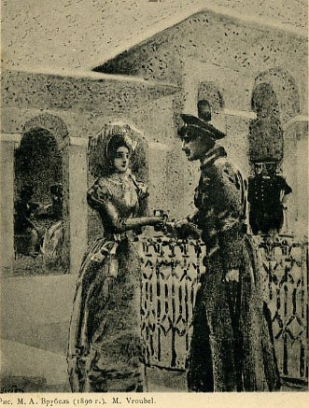
Княжна Мери и Грушницкий у источника

